Slide 1
HTML5与CSS3前端开发
第十八章 CSS3多列布局

Slide 2

主要内容
01
CSS3多列
02
column多列布局

Slide 3
01
CSS3多列

Slide 4
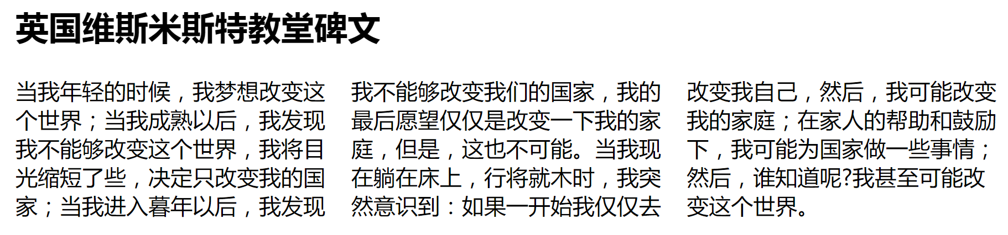
传统布局
CSS3 之前使用 float 属性或 position 属性进行页面布局。

Slide 5
传统布局
布局缺点：
内容是动态的，一篇文章该在哪行哪段剪切进不同的 div 元素内呢？
如何保证 div 元素底部文字对齐呢？
如果改变 div 元素的宽度？改变 div 元素的个数呢？
每个div元素是各自独立的。因此在并排显示的某一个div元素中加入一些内容，将会使得并排显示元素的底部不能对齐，导致页面中多出一块空白区域。
demo18-1.html

Slide 6
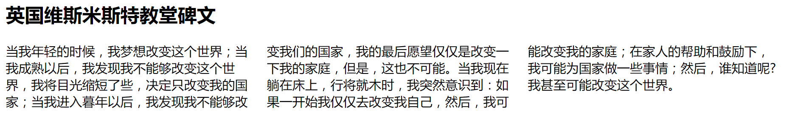
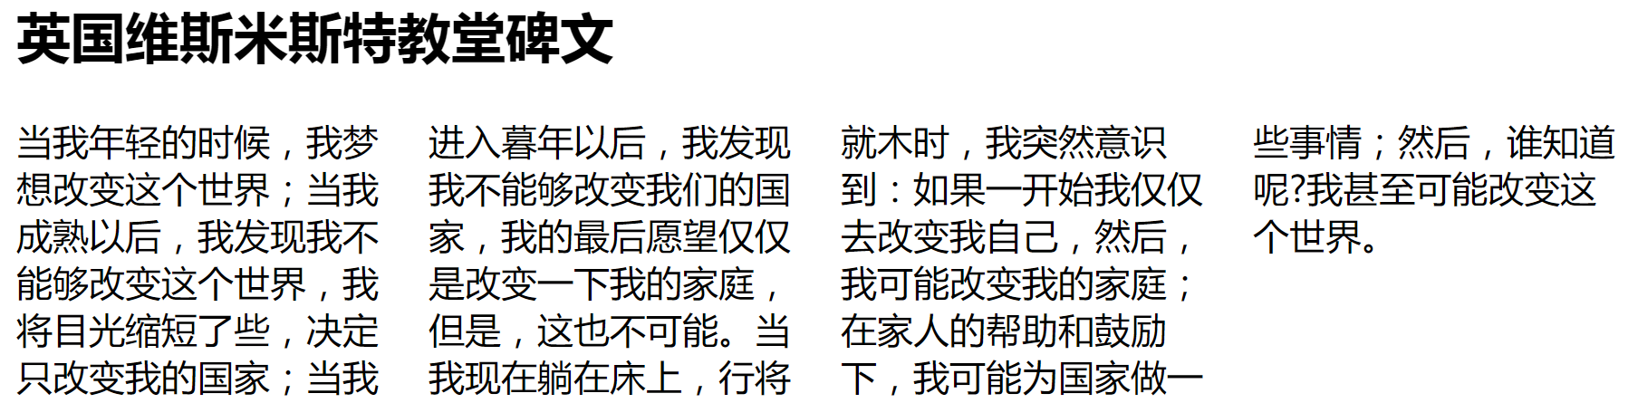
多列布局

Slide 7
CSS3多列
CSS3 中新增加的多列布局(multi-column)，是传统网页中块状布局模式的有力扩充。能够轻松的让文本呈现两栏或多栏显示。
当一行文字太长时，读起来就比较费劲，人们的视点从文本的一端移到另一端、然后换到下一行的行首，如果眼球移动浮动过大，注意力就会减退，容易读不下去。所以，为了最大效率的使用大屏幕显示器，页面设计中需要限制文本的宽度，让文本按多列呈现，就像报纸上的新闻排版一样。

Slide 8
CSS3多列
属性 | 继承性 | 描述
columns | 无 | 设置或检索对象的列数和每列的宽度。复合属性
column-width | 无 | 设置或检索对象每列的宽度
column-count | 无 | 设置或检索对象的列数
column-gap | 无 | 设置或检索对象的列与列之间的间隙
column-rule | 无 | 设置或检索对象的列与列之间的边框。复合属性
column-rule-width | 无 | 设置或检索对象的列与列之间的边框厚度。
column-rule-style | 无 | 设置或检索对象的列与列之间的边框样式。
column-rule-color | 无 | 设置或检索对象的列与列之间的边框颜色。
column-span | 无 | 设置或检索对象元素是否横跨所有列。
column-fill | 无 | 设置或检索对象所有列的高度是否统一。
column-break-before | 无 | 设置或检索对象之前是否断行。
column-break-after | 无 | 设置或检索对象之前是否断行。
column-break-inside | 无 | 设置或检索对象内部是否断行。

Slide 9
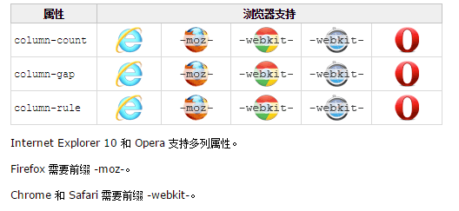
CSS3多列兼容性
浏览器兼容性

Slide 10
CSS3多列兼容性
对于一些不支持多列布局特征的浏览器，比如 IE9/IE8，会把这些属性全部忽略，这样布局就呈现出传统的单块布局。
为了保证浏览器最大的兼容性，在使用多列布局属性时，最好添加浏览器引擎前缀，最基本的要加上三种：
谷歌浏览器的-webkit-
火狐浏览器的-moz-
IE浏览器的-ms-

Slide 11
02
column多列布局

Slide 12
列数
column-count 属性规定元素被分隔的最大列数。
column-count : <integer> | auto;
示例：
div {
-moz-column-count:3; /* Firefox */
-webkit-column-count:3; /* Safari 和 Chrome */
column-count:3;
}

Slide 13
列宽
column-width 属性规定列最小的宽度。默认值为 auto 表示将根据 column-count 列的数量自动调整列宽。
column-width: auto | <length>;
示例：
div {
-moz-column-width:150px;
-webkit-column-width:150px;
column-width:150px;
}

Slide 14
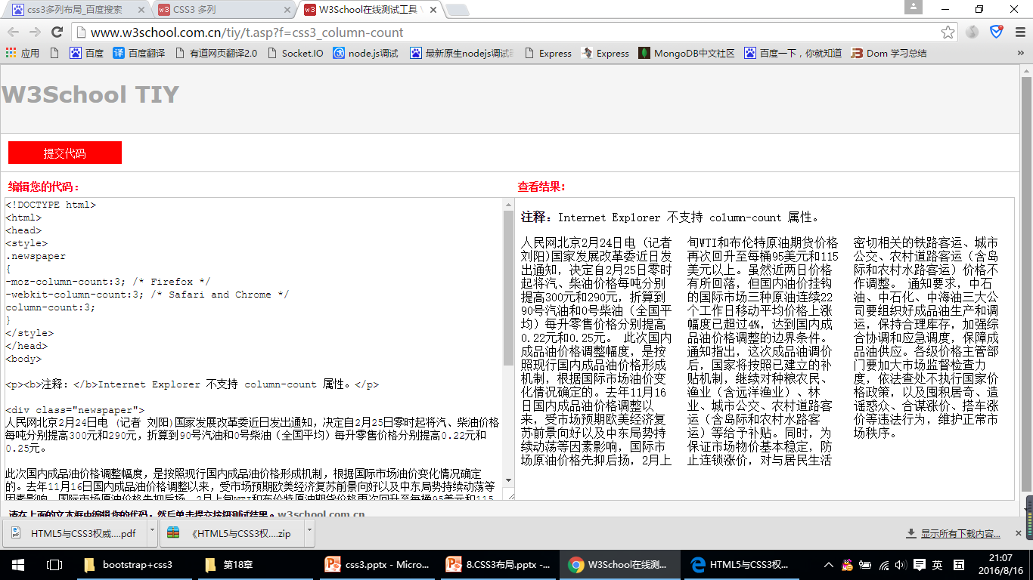
columns
columns 是 column-count 与 column-width的简写属性。
columns: column-count column-width;
demo18-2.html

Slide 15
列间隔
column-gap 属性规定列之间的间隔。
column-gap : normal | <length>;
示例：
div {
-moz-column-gap:40px;
-webkit-column-gap:40px;
column-gap:40px;
}

Slide 16
列边框样式
column-rule 属性设置列之间间隔线的宽度、样式和颜色规则。
column-rule : <length>| <style>| <color>| <transparent>;
div {
-moz-column-rule: 3px outset #ff0000;
-webkit-column-rule: 3px outset #ff0000;
column-rule: 3px outset #ff0000;
}

Slide 17
column-rule-width
column-rule-width 设置或检索对象的列与列之间的边框厚度。
<length>：用长度值来定义边框的厚度。不允许负值
thin：定义比默认厚度细的边框。
medium：定义默认厚度的边框。
thick：定义比默认厚度粗的边框。
column-rule-width：<length> | thin | medium | thick

Slide 18
column-rule-style
column-rule-style 设置或检索对象的列与列之间的边框样式。
column-rule-style：none | hidden | dotted | dashed | solid | double | groove | ridge | inset | outset
none | 定义没有规则。
hidden | 定义隐藏规则。
dotted | 定义点状规则。
dashed | 定义虚线规则。
solid | 定义实线规则。
double | 定义双线规则。
groove | 定义 3D grooved 规则。该效果取决于宽度和颜色值。
ridge | 定义 3D ridged 规则。该效果取决于宽度和颜色值。
inset | 定义 3D inset 规则。该效果取决于宽度和颜色值。
outset | 定义 3D outset 规则。该效果取决于宽度和颜色值。

Slide 19
column-rule-color
column-rule-color 属性设置对象的列与列之间的边框颜色。
column-rule-color：<color>
column-rule-color：#ff0000
column-rule-color：red
column-rule-color：rgb(255,0,0)

Slide 20
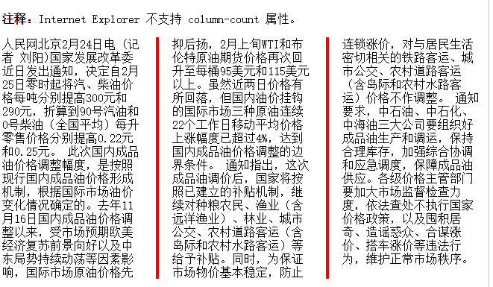
定义列边框样式
demo18-3.html

Slide 21
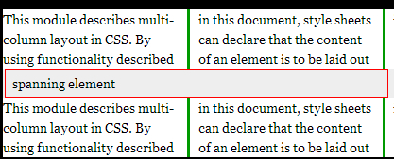
横跨所有列
column-span 属性设置或检索对象元素是否横跨所有列。
none：不跨列
all：横跨所有列
column-span：all;
column-span：none | all

Slide 22
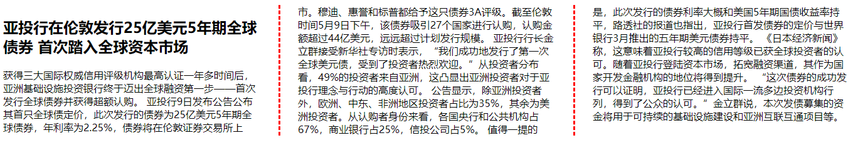
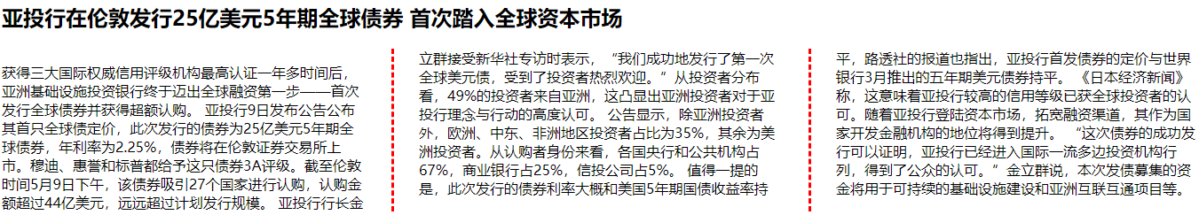
横跨所有列
demo18-4.html

Slide 23
THANKYOU

